Slide 1
1.图片导入功能，可以批量导入，阅片完成后按“下一张”继续分级。
2.无赤光转换、亮度调节、对比度调节
3.放大缩小功能（二选一）：
1）局部放大，放大镜功能
2）整体放大，效果像Windows照片查看器，用鼠标滚轮放大缩小，
手抓工具移动图片。
4.图片分级完成后进行保存提交，提交后之前选择的答案可以随时进行修改 。
5.查看图片的分析结果
6.添加备注选项，可手写备注
7.统计功能，可查看已阅图片和未读读片数量

Slide 2
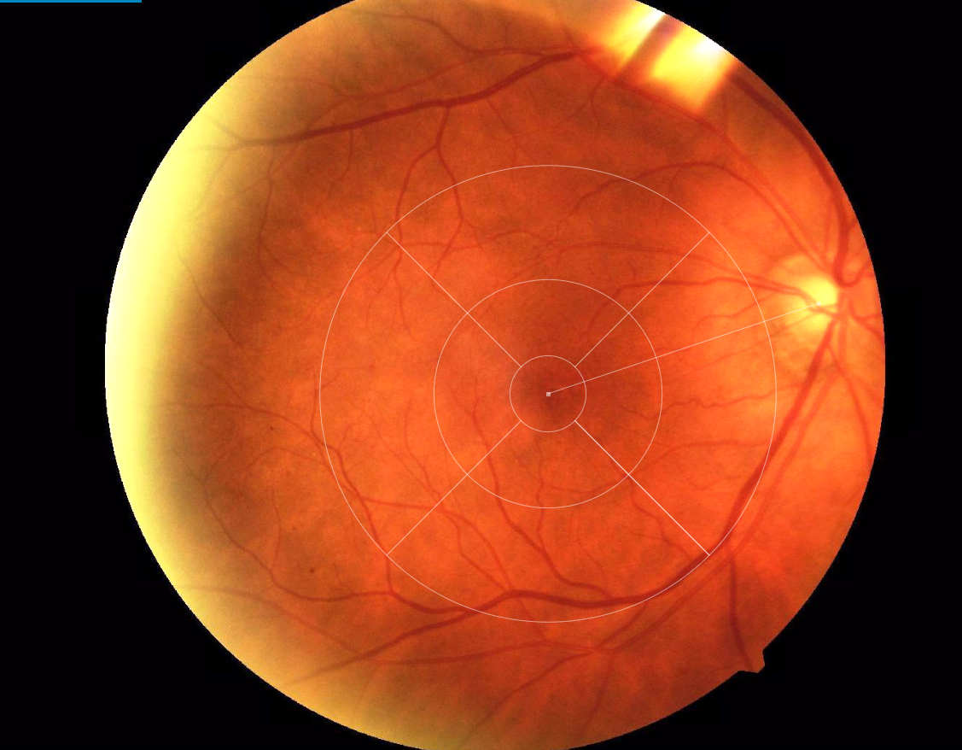
8.添加“黄斑区”的测量区域，点取视盘中心和黄斑中心凹，就会出现如下图的测量区域，
此测量区域是判断黄斑是否有水肿。
半径是一个视盘直径大小
半径是两个视盘直径大小

Slide 3
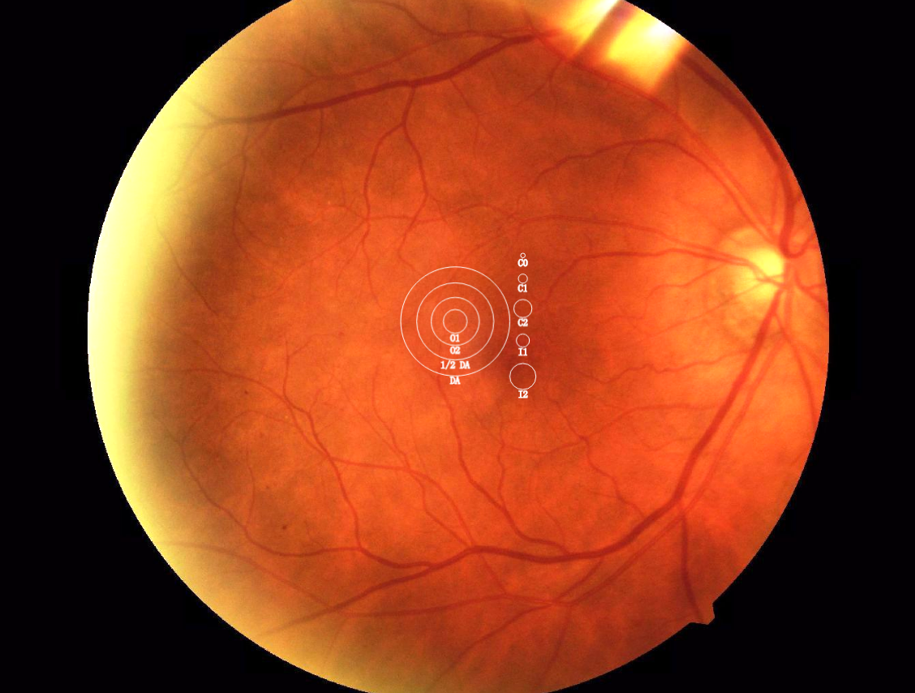
9.添加“玻璃膜疣” 大小测量工具，大概效果如下图，只需要其中两个小圆就可以了，
C1，65~125μm。C2，＞125 μm。 测量时可以与黄斑区测量区域一同使用。

